Slide 1


ბიზნესის, კომპიუტინგის და სოციალურ მეცნიერებათა სკოლა
დარჩით სახლში!
კომპიუტერული მეცნიერების მიმართულება

Slide 2
ICTs პროექტების მართვა
კვირა 2
დარჩით სახლში!
პაატა გოგიშვილი
ინფორმატიკის დოქტორი
ასოცირებული პროფესორი
2022 წლის 13 ოქტომბერი

Slide 3
რჩევები
მოაწესრიგეთ კომპიუტერი და სამუშაო მაგიდა
აირიდეთ დამღლელი და უსიამოვნო ხალხი
შეიმუშავეთ თქვენი სისტემა
მოიკავეთ სამუშაო დრო
მოიკავეთ დასვენების დრო
დაასინქრონიზეთ ყველა მოწყობილობა
გააზიარეთ თქვენი კალენდარი
როცა საჭიროა - თქვით „არა“.
დახვეწეთ თქვენი ჩვევები
დარჩით სახლში!

Slide 4
IT სფეროები
ვებ აპლიკაციების შემუშავება
პროგრამული უზრუნველყოფის შემუშავება
გრაფიკული აპლიკაციების შემუშავება
მობილური აპლიკაციების შემუშავება
ქსელის აწყობა და კონფიგურაცია
აპარატურის ინსტალაცია
მონაცემთა ბაზის მართვა
ოპერაციული სისტემების მართვა
დარჩით სახლში!

Slide 5
განტის დიაგრამა
განტის დიაგრამა განკუთვნილია აქტივობების დროში გასაწერად და თვალსაჩინოდ წარმოსადგენად.
აქტივობას აქვს სახელწოდება და შეიცავს აღწერას. აღწერა, როგორც წესი მოიცავს Rich Text ველს და თანდართულ ფაილებს.
აქტივობებს შეიძლება ჰქონდეს საკვანძო მომენტები (Milestone)
თითოეულ აქტივობას აქვს საწყისი და საბოლოო დროები.
აქტივობას შეიძლება მივუთითოთ რამდენი პროცენტით არის შესრულებული, რა დრო დაიხარჯა მასზე, ამ მომენტში მიმდინარეობს თუ არა მასზე მუშაობა.
აქტივობა შეიძლება იყოს შესრულებული, ხელახლა გახსნილი, ან დახურული.
აქტივობა (Task) განპირობებული შეიძლება იყოს ერთ ან რამდენიმე ადამიანზე.
დარჩით სახლში!

Slide 6
განტის დიაგრამა
onlinegantt.com
teamgantt.com
დარჩით სახლში!

Slide 7
განტის დიაგრამა
პროექტის მიმდინარეობის წარმოდგენის სხვადასხვა ფორმა არსებობს
დროში გაწერილი დიაგრამის სახით
კალენდრის სახით
სტატუსის მიხედვით
სიის სახით
დარჩით სახლში!

Slide 8
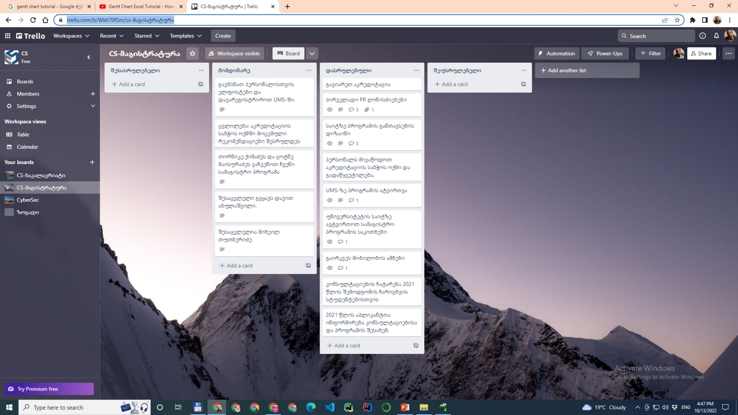
განტის დიაგრამა
დარჩით სახლში!

